Slide 1



TALENT POOL
Postos Críticos, Sucessão e Talentos

Slide 2
CONCEITOS GERAIS

Slide 3
O que é Talent Pool?
“Processo de identificação de potencial de crescimento na carreira dos profissionais, realizado de forma colegiada pelo nível hierárquico imediatamente superior ao grupo avaliado.
A finalidade é garantir o correto suprimento e desenvolvimento de Líderes para a Empresa, hoje e amanhã, através da gestão adequada para cada indivíduo avaliado assim como seu processo sucessório.”

Slide 4
O que são postos críticos?
São posições onde a perda de seu ocupante poderá comprometer a gestão da empresa, sua eficiência e seus resultados.
O que são talentos?
São os profissionais que investem em seu desenvolvimento e transforma-os em resultados superiores para a empresa.
O que são líderes?
Líderes são os embaixadores da transformação de uma organização, que olham para frente, desenham e compartilham o futuro com suas equipes. São os profissionais que tem a dor da inconformidade com os resultados inferiores e subdesempenho.

Slide 5
Qual a diferença entre potencial e performance?
POTENCIAL
Promessa
Aposta
Julgamento
“FUTURO”
PERFORMANCE
Fato
Realidade
Avaliação
“PRESENTE”

Slide 6
RISCOS QUE CORREMOS POR NÃO TERMOS ESSE PROCESSO

Slide 7
Riscos de não termos um programa de Postos Críticos e Sucessão?
Para a empresa: riscos operacionais e de branding
Comprometimento dos resultados da empresa.
Imagem afetada com clientes, que tem como ponto focal esse profissional. Risco de perder o cliente.
Impacto negativo no desempenho da equipe, em sua produtividade, qualidade e nível de serviço.
Desmotivação da equipe.
Perda de conhecimento e interrupção de projetos incompletos.
Perda do investimento realizado na contratação, treinamentos e adequação.
Custos de contratação (recrutamento, seleção, integração e treinamento).
Risco do não crescimento do negócio.
Imagem da empresa (branding), marca do empregador enfraquecida.
Riscos trabalhistas.

Slide 8
Riscos de não termos um programa de Postos Críticos e Sucessão?
Desenvolvimento profissional
Crescimento profissional bloqueado
Não atingir seu propósito de carreira
Falta de empowerment
Falta de desafios
Baixa performance
Desmotivação, tédio, frustação
Injustiças, ocupação de vagas por profissionais que desmerecem, não por mérito
Vida pessoal
Desmotivação
Frustração
Problemas de saúde (ansiedade, depressão)
Instabilidade familiar
Notes:
Faz bem seu trabalho, fica onde está
Desmotivação : Não há reconhecimento pela empresa e liderança

Slide 9
SOBRE O PROCESSO DO TALENT POOL

Slide 10
Compromissos do Processo de Talent Pool
Obter uma visão alinhada do grupo avaliador em relação a potencial e performance;
Garantir que a régua de avaliação reflita a realidade da Cia. e do cenário externo;
Decidir de forma compartilhada quanto às ações prioritárias de gestão;
Reconhecer os potenciais como um recurso da Organização;
Tratar todos os avaliados com o mesmo foco e respeito;
Implementar efetivamente as ações planejadas e acompanhar seus resultados;
Ter um processo sucessório saudável em todas as áreas da Empresa;
Manter a confidencialidade absoluta das discussões durante o comitê.

Slide 11
Premissas
A melhor forma de identificação do potencial de Liderança é o “debate” realizado por um grupo de pessoas de nível hierárquico superior;
Isto acontece porque este grupo, por já ter vivido as demandas do nível em que estão as pessoas avaliadas, sabe melhor aquilo que faz A DIFERENÇA;
Por ser realizado de forma colegiada, minimiza erros e subjetividade de julgamento;
Sendo realizada muitas vezes, refina o julgamento das pessoas, pois os resultados das avaliações/decisões são confirmados ou não no tempo (é um processo de aprendizagem para as pessoas que estão avaliando);
Cabe a área de RH coordenar o processo, mas seus “donos” são todo o grupo Executivo.

Slide 12

Cuidados
Estar consciente que este é um processo onde está se tratando do “futuro” dos colaboradores;
Lembrar que este é um exercício anual e por isto não deve-se “rotular” o avaliado;
Avaliar o colaborador em sua totalidade e não somente através de fatos isolados;
Cuidar para adequar a equipe ao resultado esperado e não adequar o resultado à equipe disponível;
Manter a confidencialidade absoluta sobre o que for discutido na reunião. O gestor é a pessoa mais adequada para dar o feedback.

Slide 13
O que devemos atentar
Conhecer as competências necessárias para a Viceri.
Criar as condições para desbloquear as oportunidades e promover o crescimento do profissional.
Identificar as pessoas com grande potencial.
Criar ações para desenvolver e reter os postos críticos e talentos.
Identificar as pessoas que geram resultados superiores.
Criar ações para motivar e recompensar as pessoas chave.
Conhecer as expectativas dos nossos colaboradores.

Slide 14
O que devemos observar em relação ao ’Potencial’
Devemos avaliar o potencial dos profissionais em nível de liderança da empresa, identificando de forma quantitativa e qualitativa os vários níveis de inteligência:
Raciocínio lógico
Raciocínio mecânico
Raciocínio numérico
Raciocínio fluência verbal
Raciocínio espacial
Raciocínio abstrato
Grau de atenção
Administração do tempo

Slide 15
O que devemos observar em relação ao ’Potencial’
... assim como, o comportamento frente às competências para esta posição, como:
Empreendedorismo
Foco no cliente
Eficácia pessoal
Orientação para resultados
Capacidade organizacional
Liderança
Trabalho em equipe

Slide 16
O que devemos observar em relação ao ’Potencial’
... assim como, o comportamento frente às competências para esta posição, como:
Empreendedorismo
Foco no cliente
Eficácia pessoal
Orientação para resultados
Capacidade organizacional
Liderança
Trabalho em equipe

Slide 17
SOBRE OS COMITÊS

Slide 18
Comitês talent pool
Talentos identificados serão apresentados no comitê de nível superior. O Comitê de RH participará conforme necessidade.
A
B
C
D
E
F
Avaliados
Avaliadores
CEO e RH
Diretores
Diretores e RH
Gerentes
Gerentes e RH
Coordenadores
Coordenadores e RH
Profissionais SR

Slide 19
Papel do RH durante o comitê
Ser um facilitador e coordenador da reunião;
Garantir que exista a mesma régua de avaliação em todos os comitês;
Ter uma posição neutra;
Garantir que os conceitos estejam alinhados e sejam cumpridos
O processo do Talent Pool é de TODOS, não é do RH

Slide 20
TRANSFORMANDO POTENCIAL EM PERFORMANCE

Slide 21



Transformando potencial em performance
Avaliação Desenv. e Performance E PersonalOKR
Plena Capacidade
Grau de Complexidade / Hierarquia
Ciclo de Aprendizado
Avaliação Desenv e Performance E PersonalOKR
Cargo Nível N
Ciclo de Aprendizado
Pessoas atingem sua plena capacidade em níveis diferentes da curva hierárquica
Cargo Nível 2
Potencial
Cargo Nível 1

Slide 22
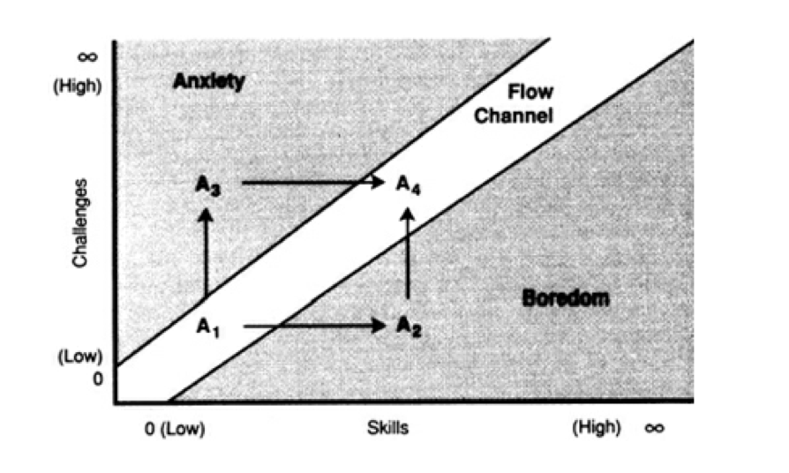
Zona de melhor performance e aprendizado (Flow Channel)
Melhor zona de aprendizado e performance

Slide 23
EXECUTANDO O PROCESSO

Slide 24
Sequência Simplificada de etapas
1º - Identificação dos talentos e postos críticos
2º - Definição dos mapas de sucessores
3º - Validação dos mapas com o comitê
4º - Avaliando o profissional (Hoje e Expectativas Futura)
5º - Definição de indicadores individuais - Personal OKRs
6º - Acompanhamento dos Personal OKRs
7º - Critérios de promoção e remuneração

Slide 25
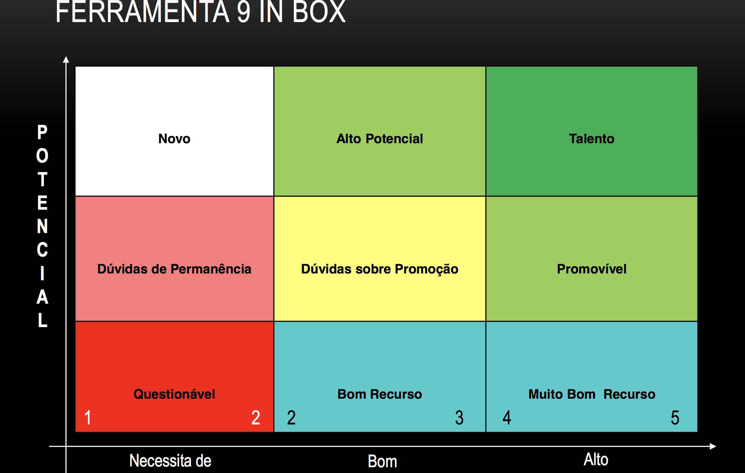
Identificando os profissionais com alto potencial (Talentos)
Utilizar o 9Box para identificar todos os talentos da sua área. Identificar os profissionais com Alto Potencial e Talentos.

Slide 26
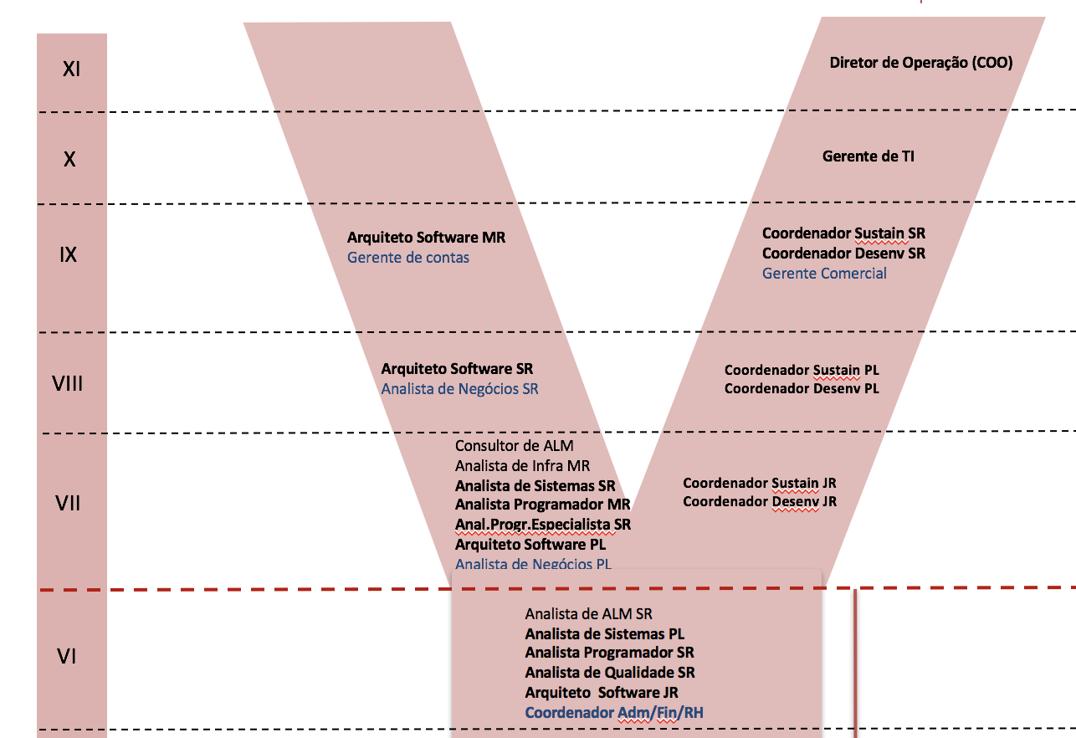
Identificando os postos críticos
Inicialmente vamos trabalhar com os cargos ao lado para definirmos os Postos Críticos. A análise de sucessão de toda estrutura será feito posteriormente.

Slide 27
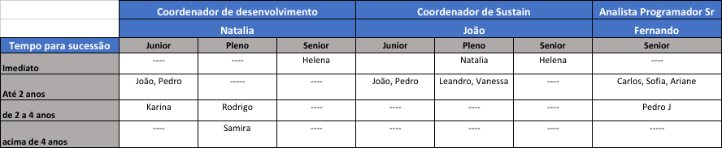
Definindo o mapa de sucessores dos postos críticos
Devemos planilhar os possíveis sucessores dos postos críticos conforme abaixo. Pode haver mais que um sucessor para cada Posto Crítico.

Slide 28
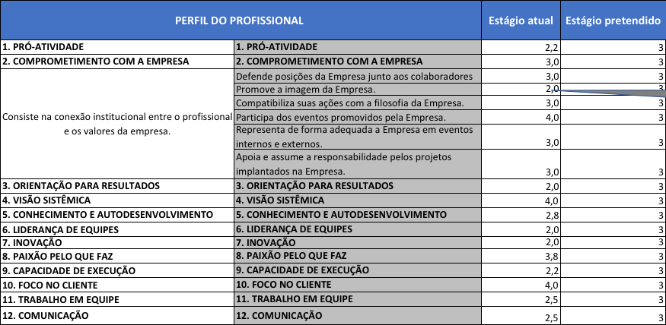
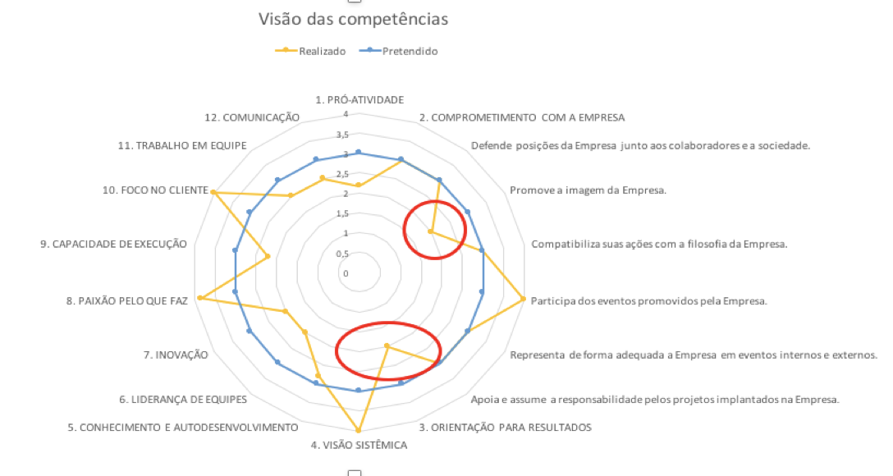
Avaliando o profissional
O gestor deve avaliar o profissional no que esse deve se desenvolver, olhando para sua carreira atual e futuro.

Slide 29
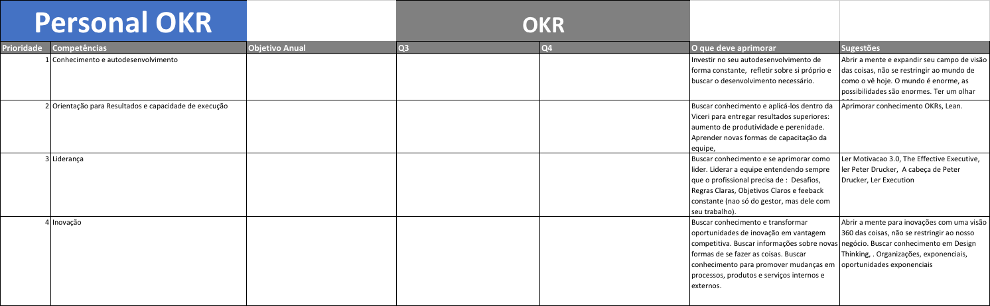
Definindo os OKRs
Após o alinhamento com o Gestor, o profissional deve montar seu plano anual de desenvolvimento (Personal-OKR)

Slide 30
Obrigado!!!

